Slide 1

Путешествия T-Bank: EDA, гипотезы, доля сервиса
Отели и авиабилеты · когортный анализ, RFM, кросс-селл, SUC-rate
Аналитическая записка
T-Bank · Product Analytics
Cover

Slide 2

Сводные метрики
Период: 2024-01-01 — 2024-11-07
AIR HOT 2024
SUC-rate (AIR)
SUC-rate (HOT)
Средний чек, ₽
MAU / Stickiness
96.9% 95.5%
Пик сезона: 2024-07
Lead-time > 21 дней → рост SUC (особенно в AIR) RFM: ядро ≈ 21.0% клиентов → ~ 72% выручки
15 178
9 052 / 16.5%
T-Bank
KPIs

Slide 3
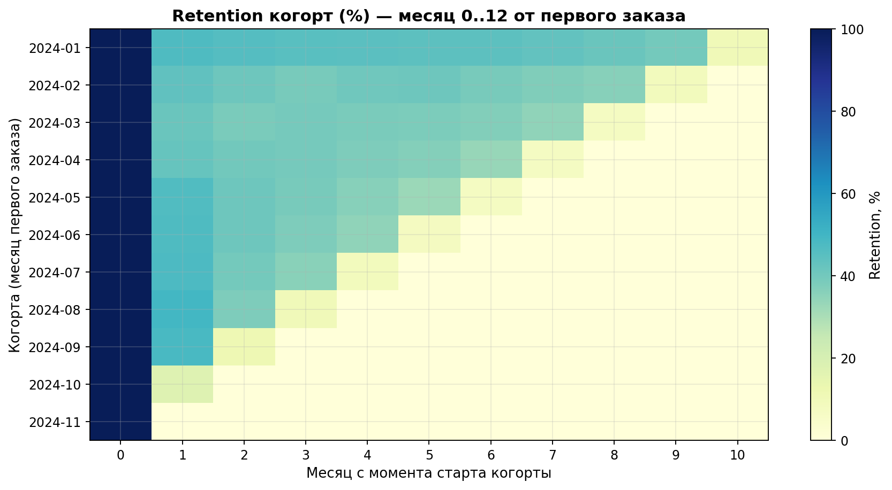
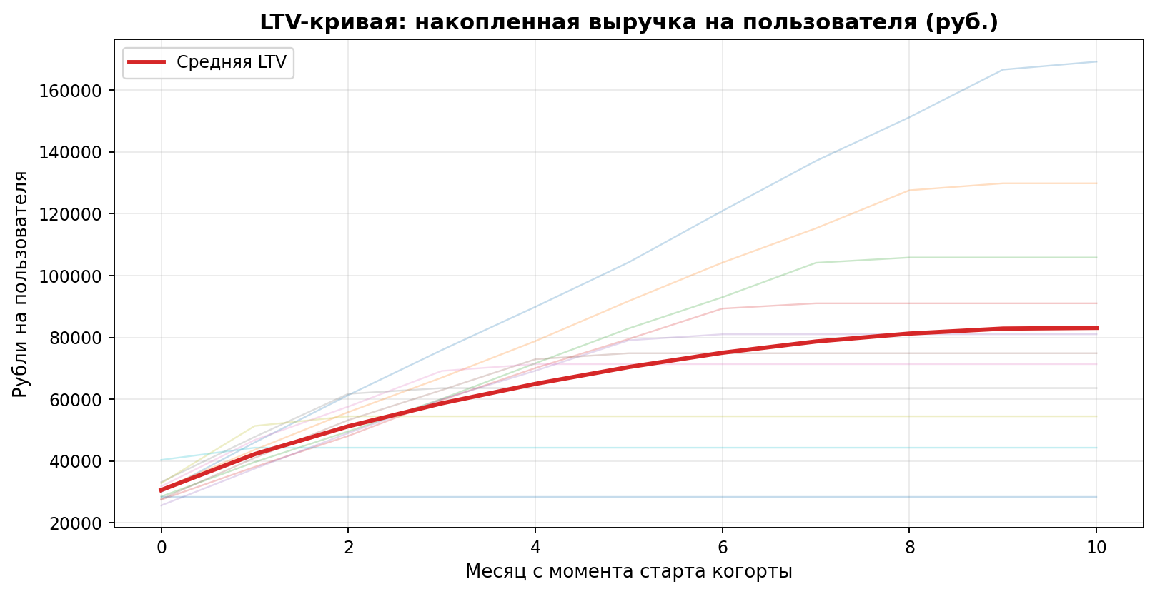
Когортный анализ
Retention когорт
LTV-кривые
T-Bank
Когортный анализ

Slide 4
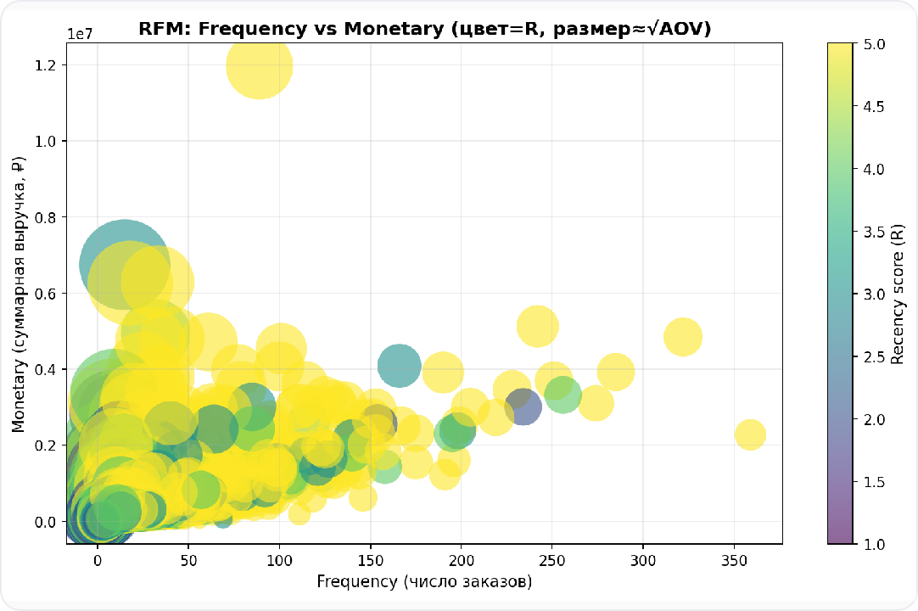
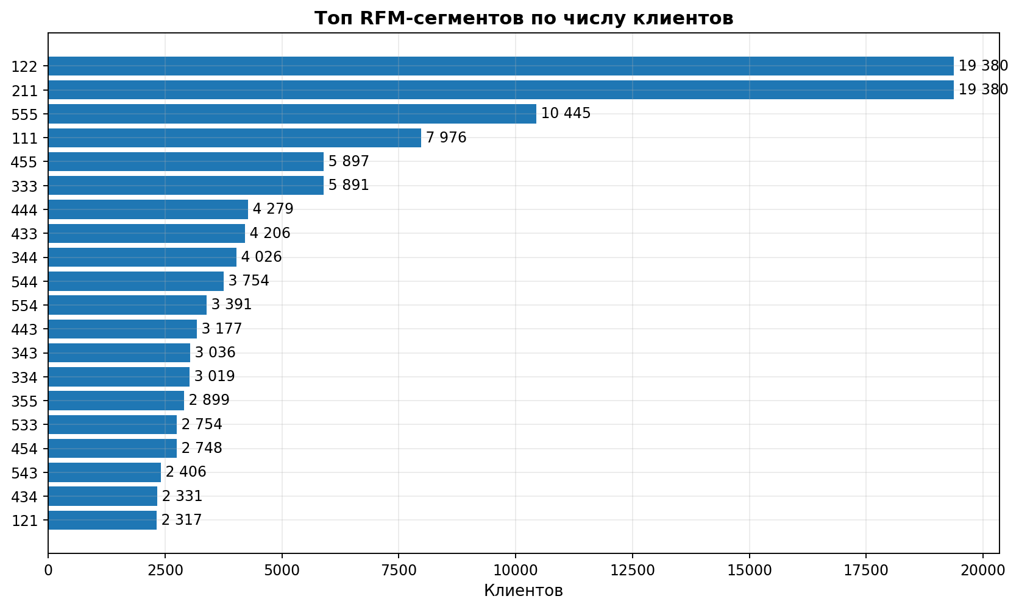
RFM-сегментация
Топ сегменты
F×M, цвет=R
T-Bank
RFM-сегментация

Slide 5
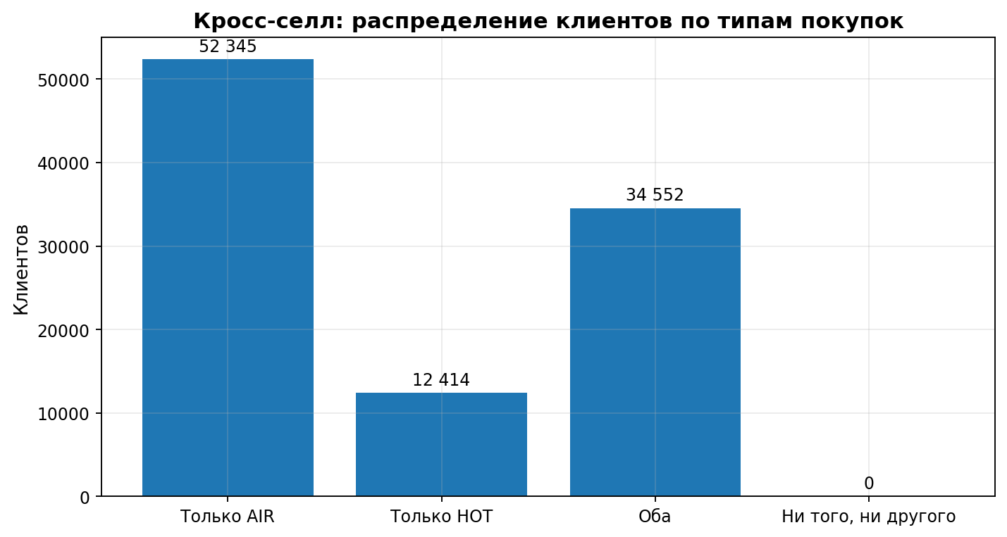
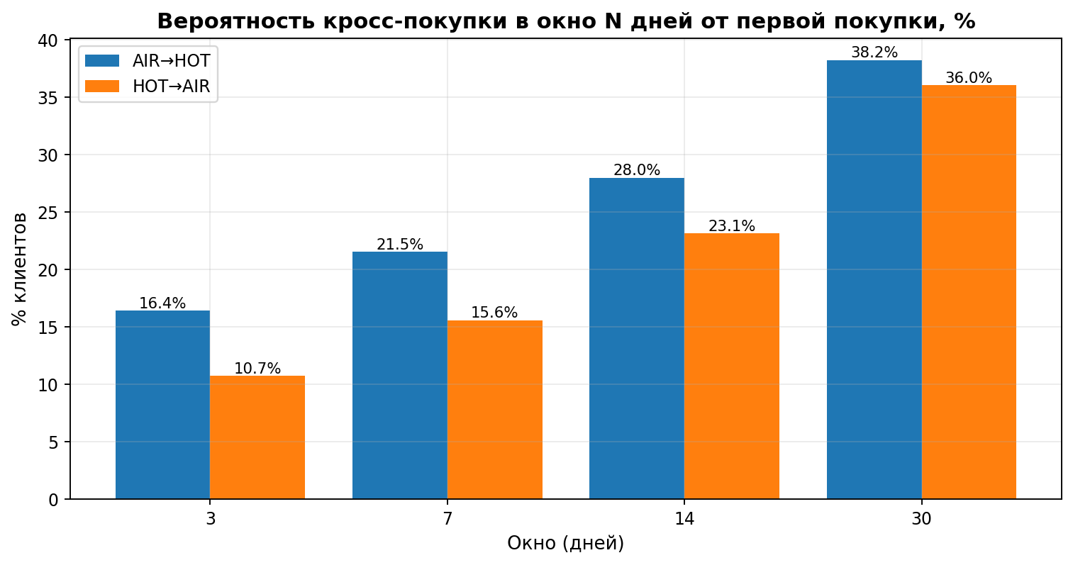
Кросс-селл AIR↔HOT
Распределение клиентов
Окна 3/7/14/30 дней
T-Bank
Кросс-селл AIR↔HOT

Slide 6
Гипотезы → Лучшая → Доля сервиса
Гипотезы для A/B
Бандл «перелёт+отель» со скидкой 5–7%
↑ cross-sell (AIR→HOT)
Смарт-ранжирование по lead-time (ранние — гибкие тарифы)
RFM-персонализация: ядру — премиум пакеты; новичкам — кэшбэк
Метрики: CR cross-sell, ARPU, LTV 60–90д
Почему бандл «перелёт+отель» — №1
В данных есть кросс-переходы в окнах 7– 14 дней
Единая корзина/чек ↓ фрикцию → ↑ CR и AOV
A/B: скидка 5/7/10%, триггер ≤ 48 ч, таргет по RFM
Оценка доли сервиса
Сегмент | Наши успехи | Рынок | Доля
Авиа | 596 156 | 111 700 000 | 0.5%
Отели | 163 794 | 390 200 000 | 0.0%
Ожидаемый эффект: + CR cross-sell 1.3–1.8; вторично — рост удержания
Допущение: 1 заказ ≈ 1 пассажир/1 проживание
T-Bank
Summary

